Slide 1


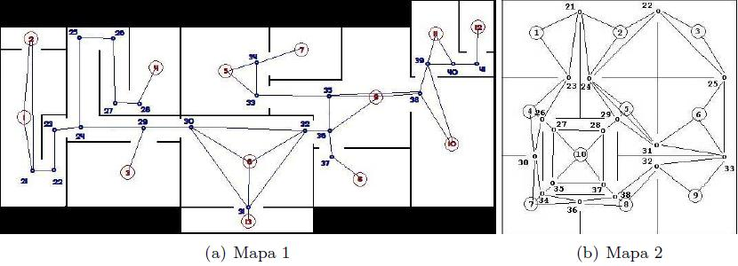
MONITORAMENTO DE AMBIENTES INTERNOS UTILIZANDO ROBÔS MÓVEIS
Heitor L. Polidoro¹, Denis F. Wolf ²
Laboratório de Robótica móvel
Departamento de Sistemas de Computação
Instituto de Ciências Matemáticas e de Computação
Universidade de São Paulo
São Carlos, SP - Brasil
^{1heitor@icmc.usp.br}
^{2denis@icmc.usp.br}
1. Introdução
3. Resultados
Neste trabalho, a robótica é vista de uma perspectiva da ciência da computação. Nesse contexto, o maior desafio no desenvolvimento de robôs móveis é a capacidade de interagir com o ambiente e tomar decisões corretas para que suas tarefas sejam executadas com êxito [3].
A proposta desse projeto é desenvolver uma aplicação de robótica móvel para o monitoramento de ambientes internos, onde normalmente, nesses ambientes, existem regiões críticas que possuem prioridades distintas para serem monitoradas.
Na literatura, um problema semelhante que vem sendo estudando há muitos anos é o Problema de Roteamento de Veículos, do inglês Vehicle Routing Problem (VRP). Consiste em determinar um conjunto de rotas para uma frota de veículos, baseado em um ou mais depósitos, que dever ser determinadas por uma série de cidades ou clientes, geograficamente dispersos. O objetivo do VRP é a entrega para um conjunto de clientes com demandas conhecidas com rotar de custo mínimo, originando e terminando em um depósito [6].
Para se verificar a eficiência dos algoritmos descritos anteriormente, foram realizados experimentos práticos utilizando o sistema de controle de robôs móveis e simulador Player/Stage.
Foram criados dois ambientes virtuais para os testes experimentais, um com baixa conectividade, mais próximo de um ambiente interno real (Mapa 1 – Figura 1(a)) e outro, mais complexo, com alta conectividade (Mapa 2 – Figura 1(b)), onde as diferenças entre os algoritmos podem sem melhor visualizadas
2. Técnicas Utilizadas
  Figura 1. Mapas.
4. Conclusões
Para que o robô possa corretamente definir um trajeto a ser percorrido, é necessário que o mesmo tenha um mapa do ambiente. Mais especificamente, neste trabalho, são utilizados mapas topológicos.
A primeira capacidade que deve ser desenvolvida por um robô que navega em um ambiente é a habilidade de desviar de obstáculos e percorrer o trajeto desejado de forma segura. Esse é um problema amplamente estudado pela comunidade da robótica móvel e existem diversas soluções robustas para o mesmo [4]. dentre elas, destacam-se: campos potenciais [5], redes neurais, histograma de vetores de campos [1]. Neste trabalho foi utilizado campos potenciais, devido à sua simplicidade e boa eficiência.
Existem diversos algoritmos para buscas em grafo na literatura [2]. Neste trabalho foi utilizado o algoritmo de Dijkstra.
Existem diversas métricas para se determinar o trajeto a ser percorrido. Neste trabalho foram comparadas três estratégias diferentes para a escolha do trajeto. O algoritmo 1 é uma simples busca greedy pela região com maior grau de urgência, vai diretamente para essa região, e ao chegar visita a região, zerando o grau de urgência e repete a busca. O algoritmo 2 é semelhando ao algoritmo 1, porém o robô faz uma busca local em cada vértice da trajetória, se houver uma região adjacente ao vértice que o robô se encontra, ele visita essa região e continua seu trajeto. E, por fim, o algoritmo 3 calcula um fator que considera o grau de urgência da região e a distância até a mesma. E faz uma busca greedy baseada no fator, ou seja, visita a região com maior fator.
Este trabalho apresenta uma comparação entre algoritmos para a solução do problema de monitoramento de ambientes internos. O problema proposto apresenta diversas aplicações práticas, entre elas o desenvolvimento de sistemas móveis de segurança e o monitoramento de características específicas de ambientes internos. Foram apresentados 3 algoritmos para a determinação da trajetória a ser seguida pelo robô. Foram realizados diversos experimentos em ambientes diferentes para se avaliar o desempenho dos algoritmos propostos. Com base nos resultados obtidos é possível visualizar a diferença de eficiência entre os algoritmos
Referências
  [1] J. Borestein and Y. Koren, "The vector field histogram – fast obstacle avoidance for mobile robots." 7(3): página 278-288, 1991.
  [2]] T. H. Cormen, C. E. Leiserson, and R. L. Rivest. "Introduction to Algorithms." MIT Press, 1997.
  [3] M. Jenkin G. Dudek. "Computational Principles of Mobiles Robotics." Cambridge University Press, 2000.
  [4] B. P. Gerkey, R. T. Vaughan, K. Stey, A. Howard, G. S. Sukhatma, and M. J. Mataric. "High-speed obstacle avoidance for mobile robots." pages 382-384, 1990.
  [5] M. Goodrich. Potential fields tutorial. 2000.
  [6] "VRP Web" http://neo.lcc.uma.es/radi-aeb/WebVRP/. Visitado em Outubro de 2008
Support

